Slide 1



SUDOKU PUZZLE GENERATOR
Người thực hiện: Chu Ngọc Thắng
01

Slide 2
1. Ngôn ngữ & Thư viện sử dụng
1.1
Ngôn ngữ lập trình: Java
java.util.Random: Random số ô xóa và vị trí xóa
1.2
Thư viện sử dụng
java.util.Collections: Shuffle để xáo trộn danh sách số cần gán vào sudoku
java.nio.file và java.io: Sử dụng để lưu đề vào file

Slide 3
2. Ý tưởng & Thuật toán
2.1
Ý tưởng
Thực hiện quy trình ngược: Sinh một bài sudoku đầy đủ và loại bỏ ô để tạo ra đề
Sinh bài sudoku đầy đủ:
  Sử dụng thuật toán Backtracking (Quay lui) để tạo ra một sudoku đầy đủ 81 ô số.
  Các số được sắp xếp ngẫu nhiên để tăng tính đa dạng đề
2.2
Thuật toán
Tạo đề bài:
  Sau khi có một sudoku đầy đủ, thực hiện xóa bỏ một số ô để tạo thành đề
  Chọn ngẫu nhiên các vị trí và gán giá trị của chúng về 0.
28

Slide 4
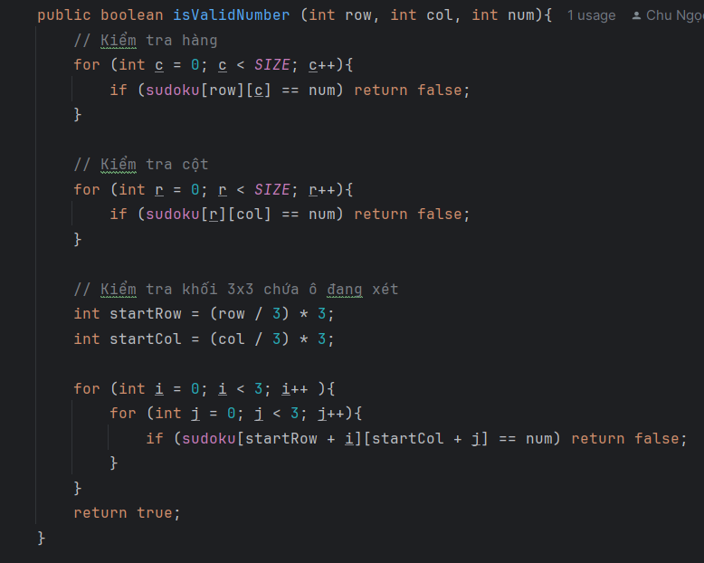
3. Các điều kiện của đề
3.1
Tuân thủ quy tắc đề sudoku
Khi sinh sudoku đầy đủ, thuật toán Backtracking liên tục gọi hàm isValidNumber()
Hàm kiểm tra kỹ 3 quy tắc sudoku trước khi điền bất kỳ số nào
3.2
Có ít nhất 1 nghiệm
Thực hiện tạo đề từ một sudoku đầy đủ nên luôn đảm bảo đề có ít nhất 1 nghiệm
29

Slide 5
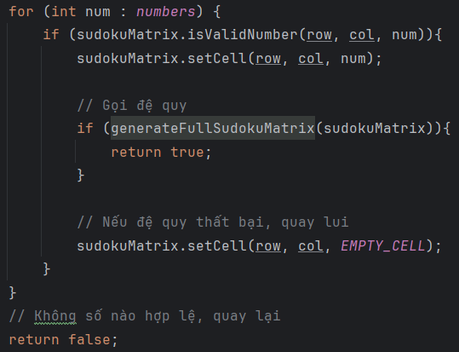
4. Tối ưu hiệu năng
4.1
Sử dụng Backtracking
Tự động loại bỏ nhánh sai, nên sinh một sudoku đầy đủ rất nhanh.
Đáp ứng chính xác yêu cầu có nghiệm bằng cách loại bỏ ô không làm thừa bước kiểm tra tốn kém
4.2
Ghi File
Dùng BufferedWriter để gom nhiều lệnh ghi thành một lệnh lớn, giúp giảm số lần truy cập I/O file

Slide 6
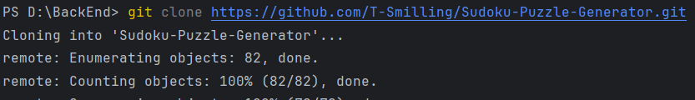
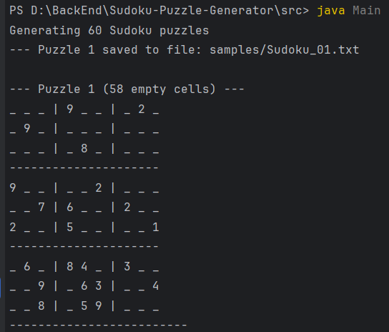

5. Cách chạy chương trình
5.1
Tải code và biên dịch
5.2
Chạy chương trình
Mở Terminal và chạy lệnh để tải code về:
Ở Terminal, chạy lệnh: java Main để chạy chương trình
Ở Terminal, trỏ đến thư mục src của code và chạy lệnh: javac -encoding UTF-8 Main.java SudokuGenerator.java SudokuMatrix.java

Slide 7
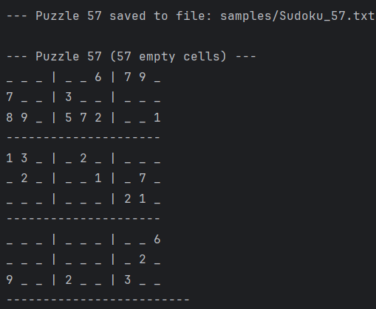
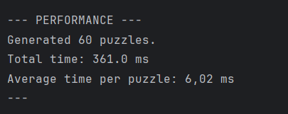
6. Kết quả
6.1
Đảm bảo đầy đủ yêu cầu
6.2
Đảm bảo hiệu suất sinh đề

Slide 8
THANKS FOR WATCHING

